Slide 1


JSON Web Token
la superstar pour sécuriser vos WebAPI
https://dvoituron.com (JWT)
https://youtu.be/3l4KHG2mppc

Slide 2
Définition
«
JSON Web Token est un standard ouvert ^{RFC 7519} pour échanger de l’information de manière sécurisée via un jeton signé.
»
wikipedia

Slide 3
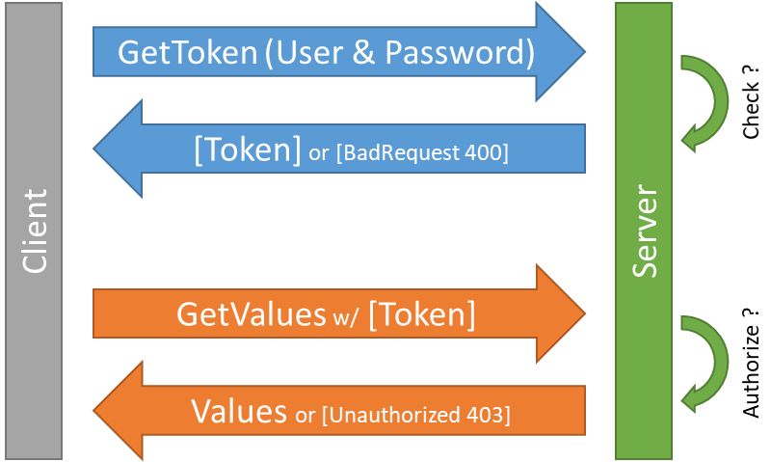
Processus

Slide 4
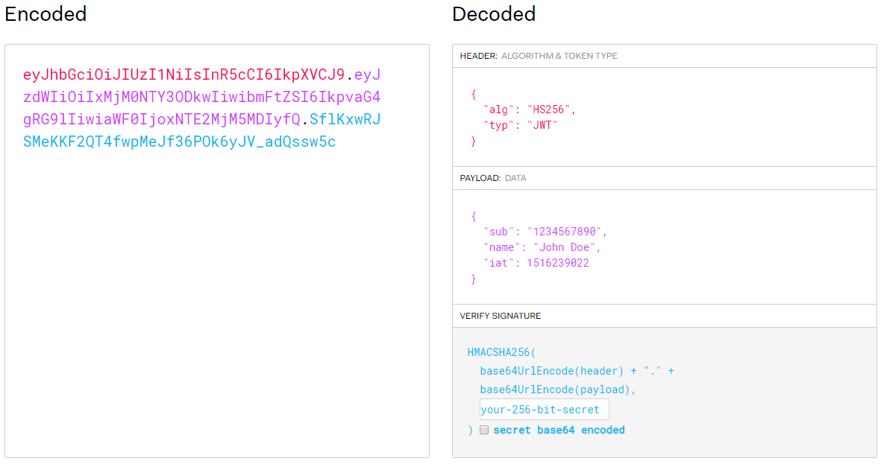
Contenu

Slide 5

Avantages
Très simple à mettre en place.
Gestion personnalisée des règles de sécurité.
Très facile à tester.
[Authorize]
[HttpGet()]
public ActionResult MyMethod() { ... }
[Authorize(Roles = "Administrators")]
[HttpGet()]
public ActionResult MyMethod() { ... }
curl http://site.com/api/values -H "Authorization: Bearer eyJhbGh…"

Slide 7


Conclusions
https://dvoituron.com
Très simple à mettre en place
Gestion personnalisée des règles de sécurité
Très facile à tester
Multiple technologies
Ne permet pas de crypter des données
Renouveler le Token
Forcer l’expiration

